Slide 1
ConQuest of Vlaicu
Membrii echipei:
Nicolae Moisa
Alexandru Hristache
Coordonator: Daniel Popa

Slide 2
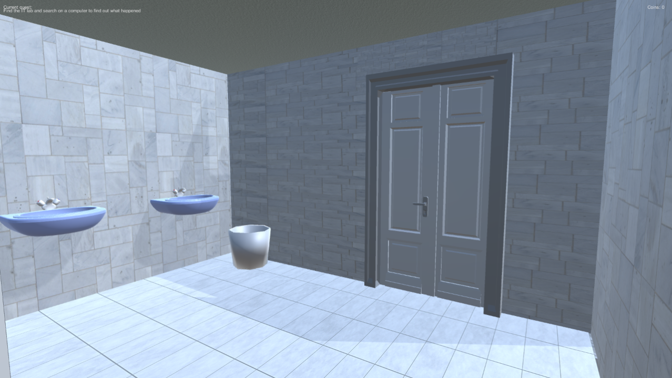
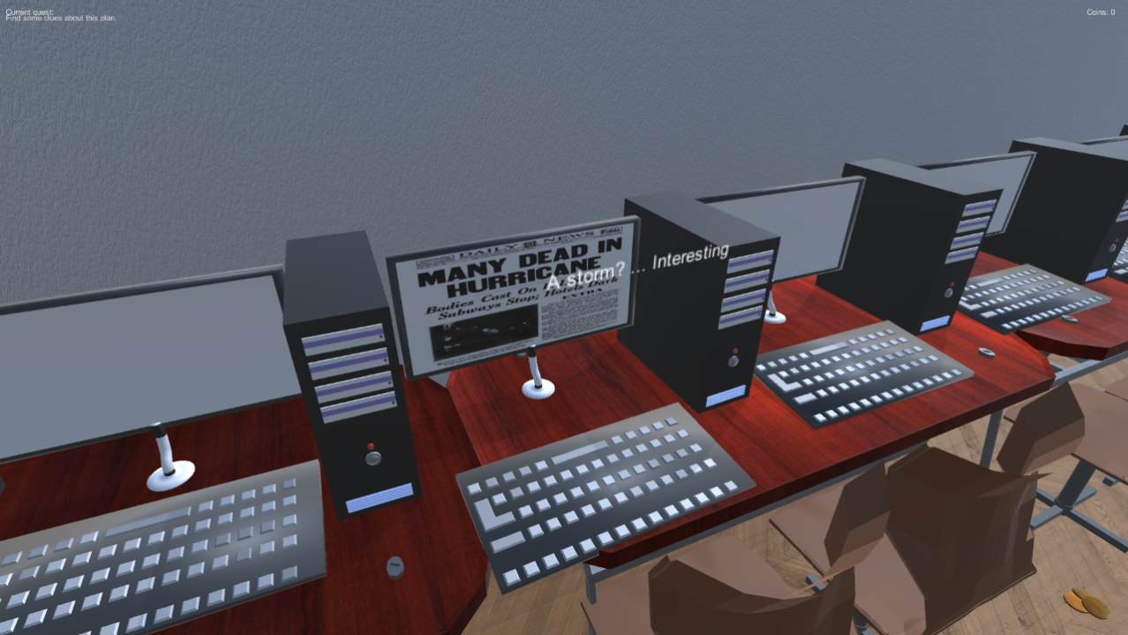
Introducere
ConQuest of Vlaicu este un joc 3D creat în Unity 5.3.3f1. Scopul principal al jocului este să reușești să ieși din școală. Te afli închis în aceasta, în mijlocul unei furtuni devastatoare.

Slide 3
Jocul
Este tridimensional, cu un gameplay de tip first-person.
Pentru a avansa, trebuie să găsești diferite obiecte ascunse în clasele școlii.
Jocul îți stimulează gândirea și abilitățile logice.
Clasele virtuale au fost inspirate din cele ale liceului nostru (Colegiul Național „Aurel Vlaicu”).

Slide 4
Misiuni (Quests)
Jocul este bazat pe misiuni, care sunt împărțite la rândul lor în sarcini.
O scurtă descriere a sarcinii curente se află în colțul din stânga sus.
Pe parcursul jocului vor apărea casete text care te vor îndruma.
Ideea numelui ‘ConQuest’ (cucerire) provine din planul profesorilor de a pune stăpânire pe școală.

Slide 5
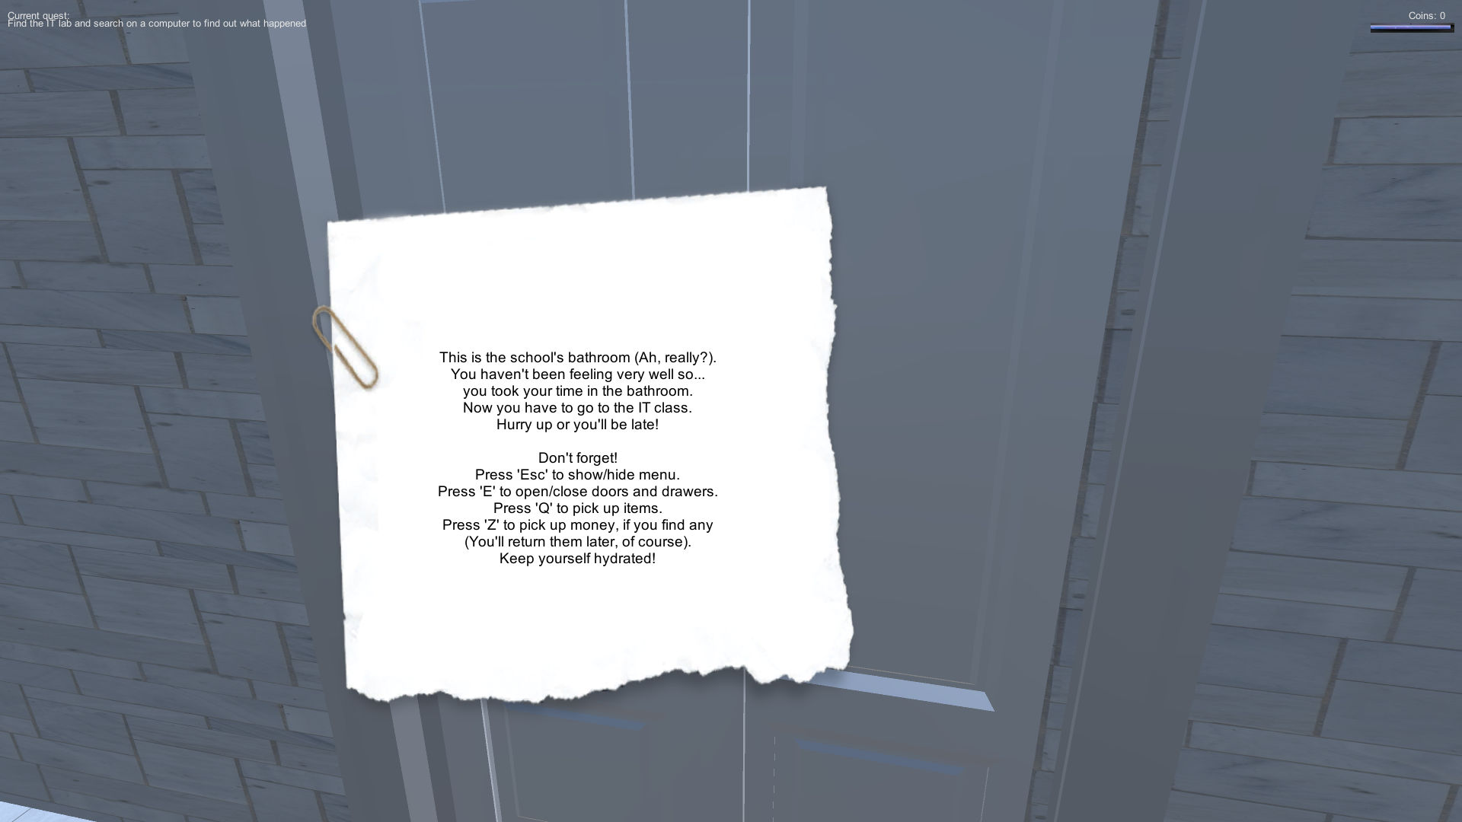
La începutul jocului te afli în baia școlii. Totul pare normal, până descoperi ca ai rămas singur în școală.

Slide 6
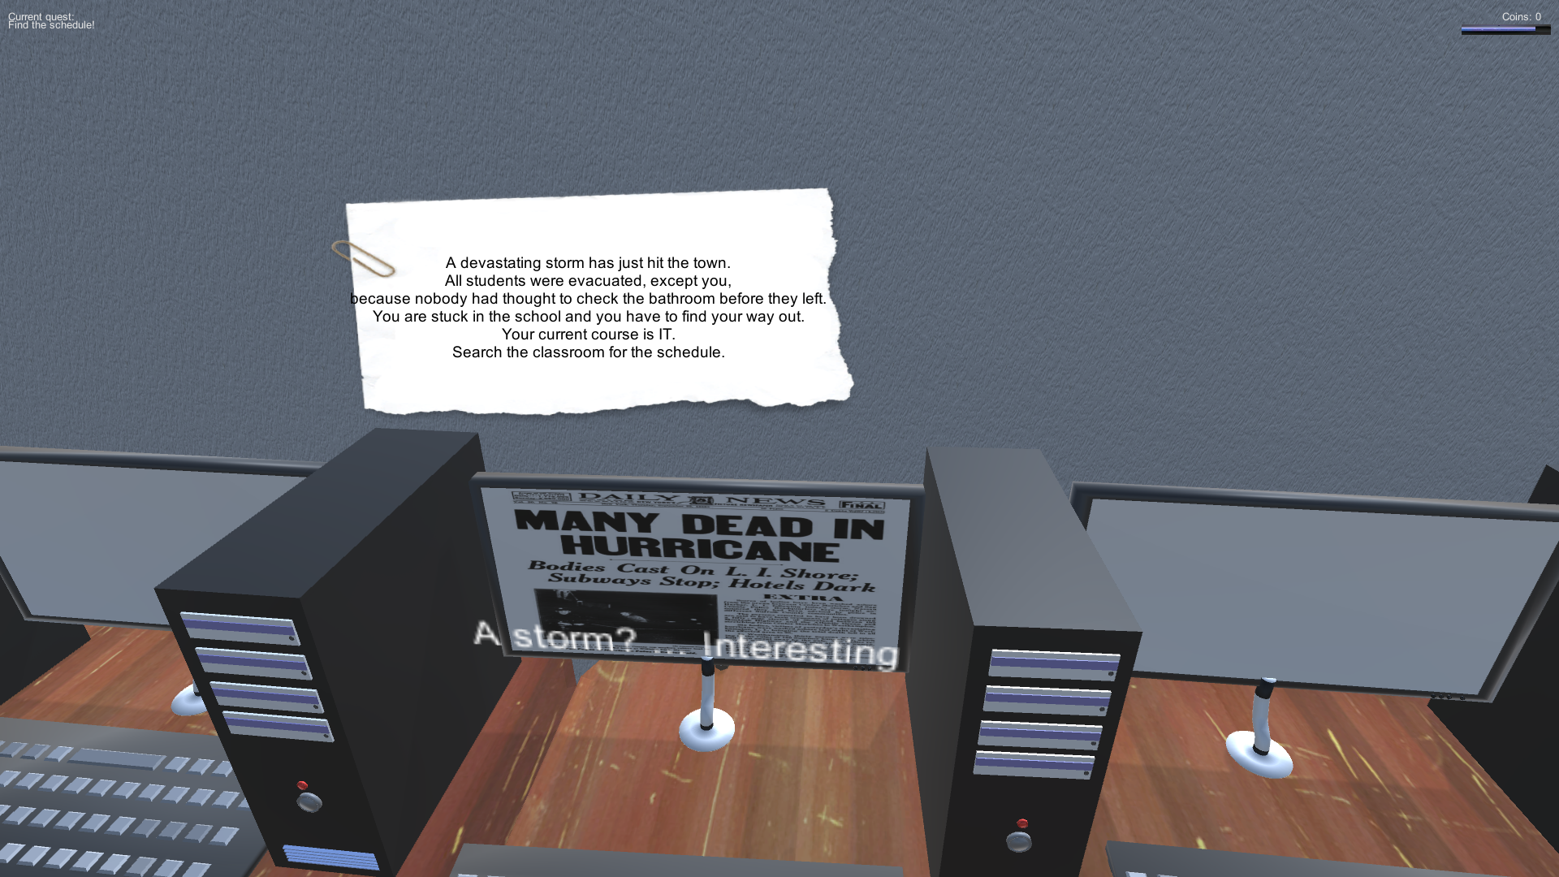
Prima sarcină este să descoperi de ce au dispărut toți, subit, în timp ce tu erai la baie

Slide 7
Modele 3D
Toate obiectele și modelele au fost create în Blender v2.76.
Multe obiecte sunt interactive (poți deschide sertare/uși, colecționa obiecte etc.)
Obiectele sunt originale și au fost făcute să semene cât mai mult cu cele reale din liceul nostru.

Slide 8
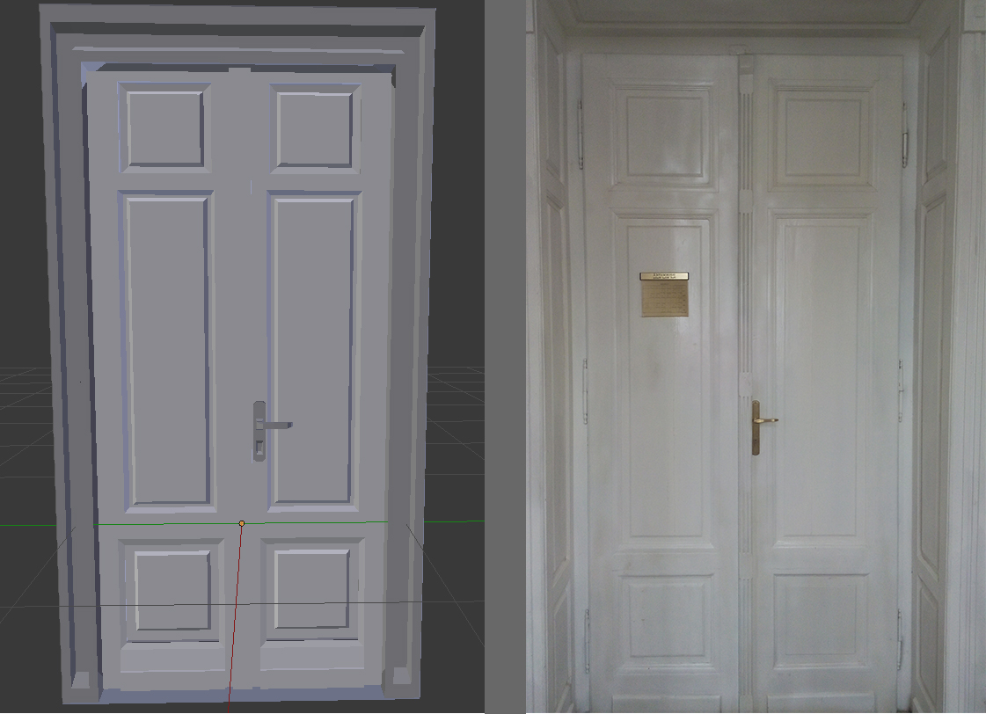
Model de ușă creat în Blender (stânga) – Ușa reală a unei clase din liceu (dreapta)

Slide 9
Codul
Script-urile pentru a face obiectele interactive, pentru meniu și pentru misiuni, au fost scrise în C#, folosind Visual Studio 2015.
În clase sunt ascunse bancnote și monede care pot fi cheltuite pentru a cumpăra cafea din aparatul de pe hol. Dacă nu bei cafea pentru o perioada lungă de timp, personajul va obosi până la extenuare totală, iar jocul o va lua de la capăt.

Slide 10
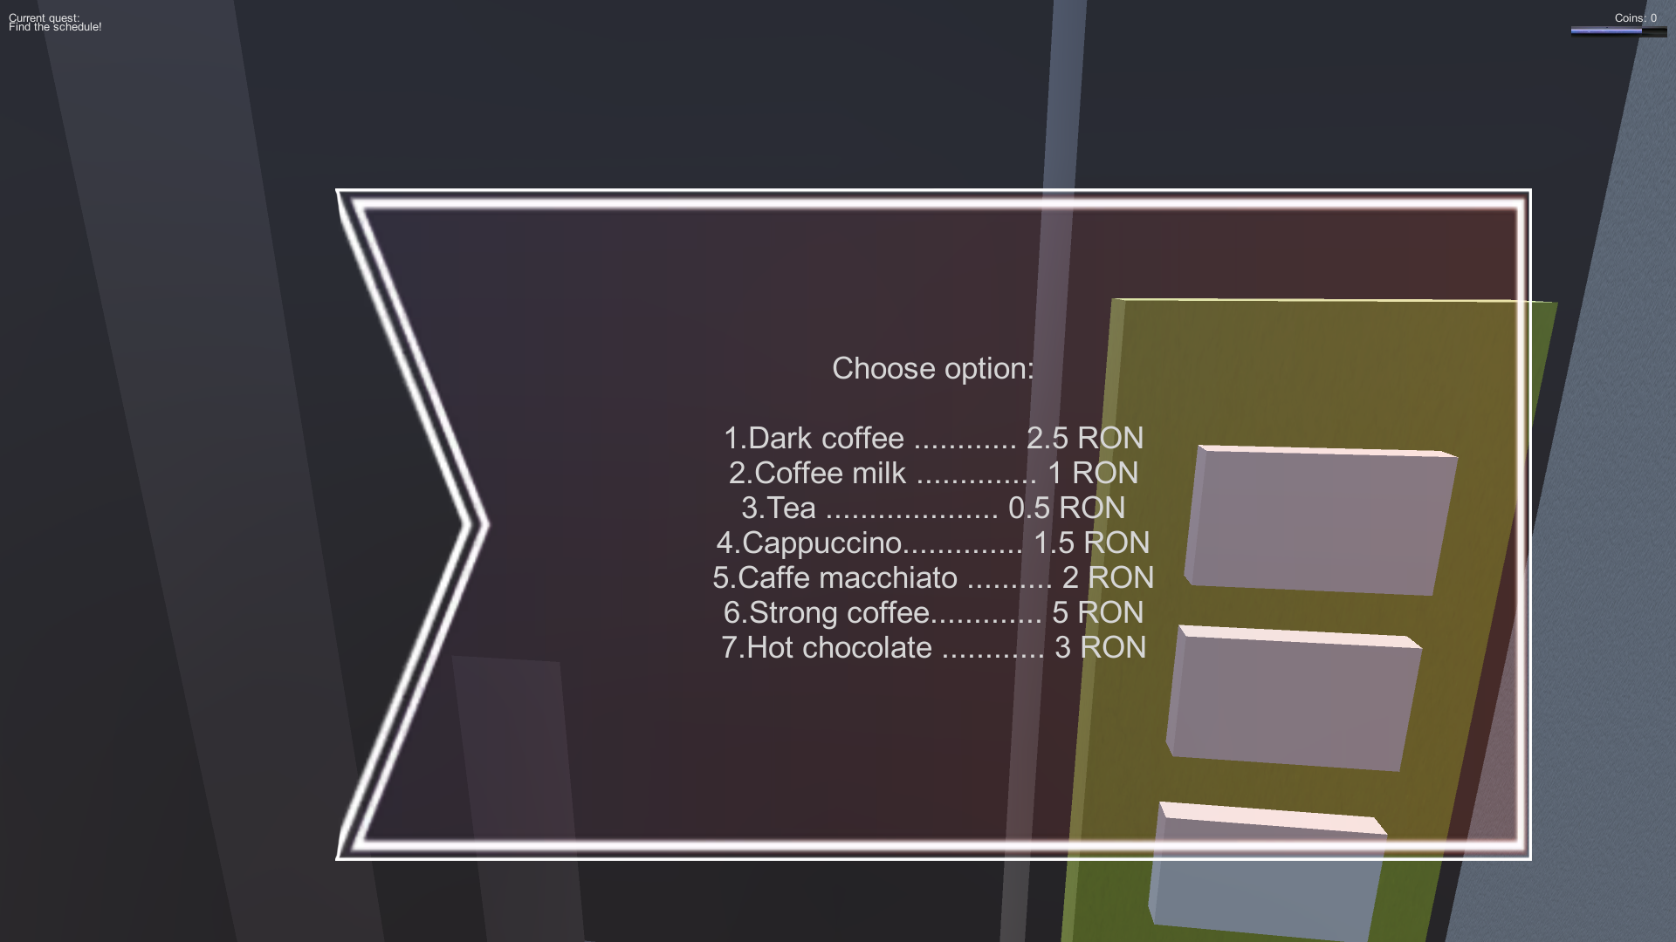
Aparatul de cafea

Slide 11
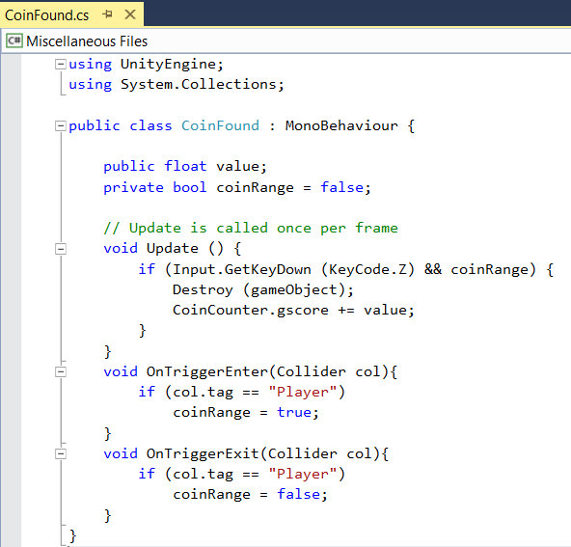
Acesta este script-ul folosit pentru a colecționa banii. Este atașat banilor din joc, iar prin apăsarea butonului ‘Z’ aceștia dispar, iar contorul banilor din colțul din dreapta va crește.

Slide 12
Echipa
Echipa noastră este alcătuită din Moisă Niclae (Nicu), Hristache Alexandru (Alex) și coordonatorul nostru, Popa Daniel.
Alex a creat obiectele în Blender și a asamblat clasele, iar Nicu s-a ocupat de partea de programare (C#).
Ideea de „vânătoare de comori” a fost a coordonatorului nostru, iar pe parcurs s-a transformat într-un joc educațional care îți pune la încercare creativitatea.

Slide 13
Pe scurt
ConQuest of Vlaicu este cea mai bună cale de a te împrieteni cu școala. Jocul a fost creat pentru a relaxa și a da o lecție elevilor, stimulează atenția și răbdarea și oferă o poveste captivantă despre profesorii noștri preferați.

Slide 14
Sfârșit.

